Slide 1

Cours théorique de PHP
Jean-Luc Collinet
Haute École Léonard de Vinci : Paul Lambin
Bloc 1 du Bac en Informatique

Slide 2
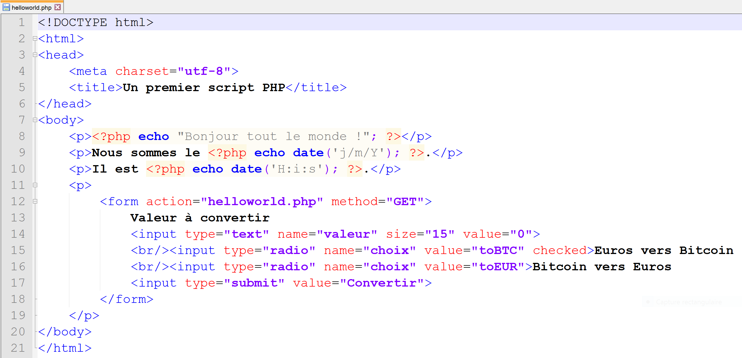
Pourquoi architecturer ? (1/2)
Non à avoir tout le code PHP, HTML et CSS dans un seul fichier PHP par page HTML

Slide 3
Pourquoi architecturer ? (2/2)
Non à la redondance
Oui à un menu écrit une seule fois
Oui à un accès sécurisé écrit une seule fois
Non à la dépendance
Oui à un changement facile de style
Oui à un changement facile de base de données

Slide 4
Architecture MVC
Approche professionnelle tout de suite !
Oui à la clarté de la structure
Oui à la séparation des couches
Les données ≡ Model
La présentation ≡ View
Les traitements ≡ Controller

Slide 5
Architecture MVC
Principe de conception de site Web basé sur la séparation de 3 fonctions essentielles en 3 parties distinctes
Modèle : gérer les données
Vue : gérer l’affichage (UI : user interface)
Contrôleur : gérer les actions

Slide 6
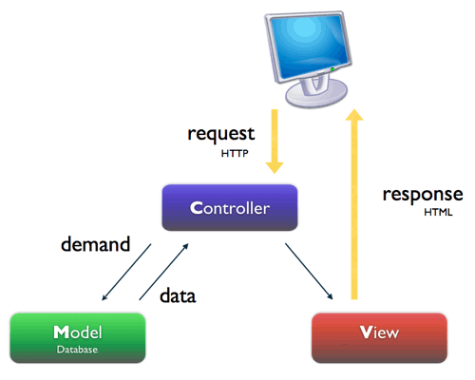
Schéma de fonctionnement

Slide 7
Un 1er exemple de site Web
Semaine 1 - Ex. PHP 2 - Code Source/(m)vc
index.php
controllers/AccueilController.php
views/header.php
views/accueil.php
views/footer.php
Démonstration en pratique...

Slide 8
Architecture : Racine d’un site
Unique pour un site Web
Le fichier index.php
Initialise des variables globales
Dispatche le travail algorithmique vers un des contrôleurs selon l’action voulue

Slide 9
Architecture : les Contrôleurs
Conçus en PHP OO, autant de classes que nécessaires
Implémentent des actions, des traitements, des algorithmes
Appellent des fonctions de gestion des données
Incluent à la fin le code d’une vue à afficher

Slide 10
Architecture : les Vues
Conçues en HTML et CSS à côté
Affichent les résultats des traitements effectués par un contrôleur
Code PHP admis dans une vue
Des echo de variables
Des tests pour afficher ou pas qqchose
Des boucles pour afficher les éléments d’un tableau
Code NON admis dans une vue
Traitements et accès aux données de la DB !

Slide 11
Architecture : les Vues
Template : découpe en 3 parties
Le header : l’en-tête commun à toutes les vues
Le corps différent pour chaque vue
Le footer : le pied commun à toutes les vues
Le menu principal du site est écrit une seule fois dans le header

Slide 12
Architecture : le Modèle
Les données sont persistantes dans une base de données MySQL
Une classe conçue en PHP regroupe toutes les fonctions d’accès aux données
Une classe par entité de la DB
Livre
Utilisateur
…

